Slide 1


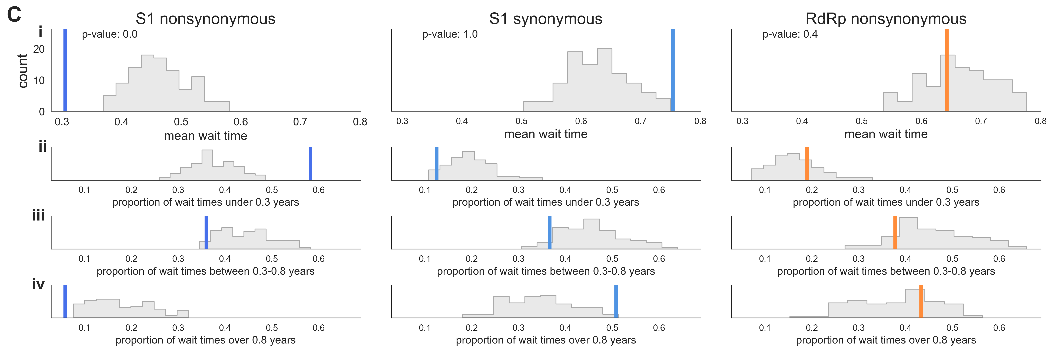
wait times:
0.062
0.34
0.035
0.21
0.19
0.031
1.05

